Slide 1
Projekts
“Infrastruktūras uzlabošana uzņēmējdarbības attīstībai Ādažos, I kārta”
(Jaunkūlu ielas pārbūve)

Slide 2
Projekta teritorijā esošie komersanti
Nosaukums | Apgrozījums (milj. EUR) | Darbinieki (gab.) | Nomaksātais IIN (tūkst. EUR) | Darba algas (tūkst.)
 | 2023 | 2023 | 2023 | 2023 | 2022
Baltic boats, SIA | 0,0 | 1 | 0,77 | 5 | 6
Divu dēlu nami, SIA | 0,2 | 2 | 1,78 | 11 | 10
KKTransit, SIA | 0,7 | 14 | 26,66 | 213 | 150
PP Property, SIA | 0,6 | 3 | 3,94 | 24 | 23
RX CARBON, SIA | 0,4 | 9 | 18,81 | 110 | 104
CALIPTO, SIA | 0,1 | 1 | 0,59 | 4 | 2
Orkla Latvija, SIA | 109,9* | 765 | 2 092,36 | 15 355 | 15 355
t.sk. Ādažu čipsi | 21,3* | 75 | 205,1 | 2 977* | 2 977
POLITECH, SIA | 3,6 | 5 | 21,93 | 147 | 113
Abitara, SIA | 0,3 | 8 | 12,61 | 104 | 134
KnK Mefab, SIA | 2,5 | 34 | 62,16 | 447 | 356
Marix, SIA | 0,2 | 4 | 16,15 | 106 | 91
We Build Parks, SIA | 1,6 | 38 | 100,14 | 583 | 1 427
Reborn, SIA | 0,2 | 1 | 4,22 | 21 | 6
Nordic Montage Group, SIA | 5,6 | 34 | 123,38 | 1 485 | 1 309
Kopā | 37,2 | 229 | 598,27 | 6 237,3 | 6 707,1
* - 2022. gada dati

Slide 3
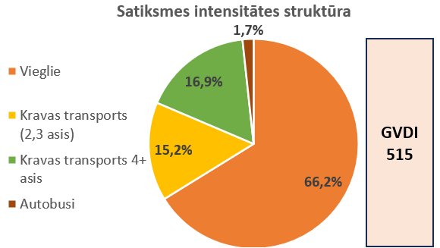
Satiksmes intensitāte un ielas stāvoklis
GVDI - gada vidējā diennakts satiksmes intensitāte (vienību skaits)
Velosipēdistu un gājēju manevru skaits Jaunkūlu ielā ir relatīvi neliels. Saskaņā ar SIA “Orkla Latvija” vērtējumu atbilstošos laika apstākļos aptuveni 20 strādājošie ierodas no Ādažu centra ar kājām vai izmantojot velosipēdu. Saskaņā ar pārējo komersantu sniegto informāciju šādi darbinieki ir, tomēr pārliecinošs vairākums nokļūšanai darba vietā izmanto privāto transportu.
Jaunkūlu ielas asfaltbetona brauktuves platums ir 7,0m līdz 11,0m. Nav ietves, apgaismojuma un lietus atvades sistēmas. Brauktuves sega ir nolietojusies – sastopami iesēdumi un bedres, vietām izveidojies plaisu tīkls. Ielas brauktuves malas vairākos posmos nav vizuāli uztveramas, jo robežojas ar no brauktuves neatdalītiem asfaltētiem laukumiem.

Slide 4
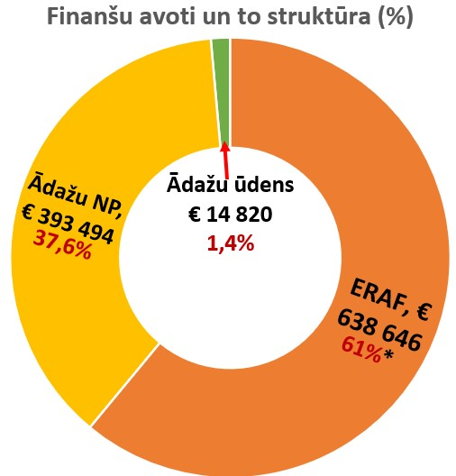
Projekta ieguldījumi un finansēšanas avoti
kods | Izmaksu pozīcijas nosaukums | KOPĀ |  | t.sk. PVN
 |  | EUR | %
1 | 2 | 3 | 4 | 5
1 | Būvprojekta izstrāde un būvekspertīze | 19 250,00 | 1,84 | 3 340,91
2 | Autoruzraudzība | 5 050,00 | 0,48 | 876,45
3 | Būvuzraudzība | 13 160,00 | 1,26 | 2 283,97
4 | Būvniecības izmaksas, t.sk. | 1 009 500,00 | 96,42 | 168 607,44
4.1. | Jaunkūlu ielas brauktuves pārbūve (620 m) | 787 900,00 | 75,26 | 136 742,98
4.2. | Apgaismojuma izbūve (620 m) | 74 200,00 | 7,09 | 12 877,69
4.3. | Kanalizācijas spiedvada izbūve (400 m) | 38 000,00 | 3,63 | 0,00
4.4. | Apvienotā veloceliņa un gājēju celiņa izbūve (640 m) | 109 400,00 | 10,45 | 18 986,78
 | KOPĀ | 1 046 960,00 | 100,00 | 175 108,76
Saskaņā ar Rīgas plānošanas reģiona Attīstības programmas 2022.-2027.gadam Rīcības plānu “5.1.1.1. pasākuma “Infrastruktūra uzņēmējdarbības atbalstam” RPR pašvaldību 1.kārtas projekti.

Slide 5
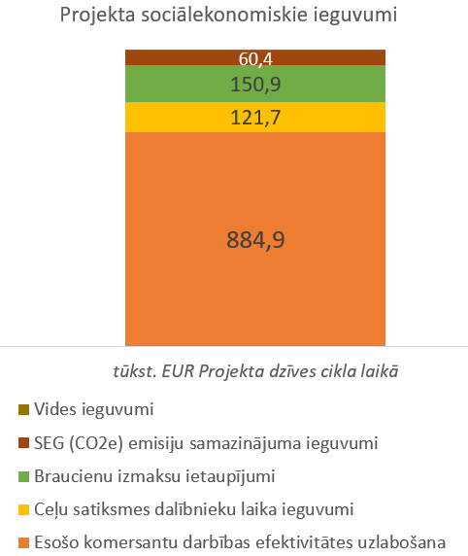
Sasniedzamie rādītāji un ieguvumi
Rādītājs |  | Rezultāta rādītājs
Atbalstīto komersantu skaits |  | 14
Darba algu fonda pieaugums privātajos komersantos |  | EUR 319 323
Privātās nefinanšu investīcijas nemateriālajos ieguldījumos un pamatlīdzekļos |  | EUR 425 786

Slide 6
Paldies

